Slide 1
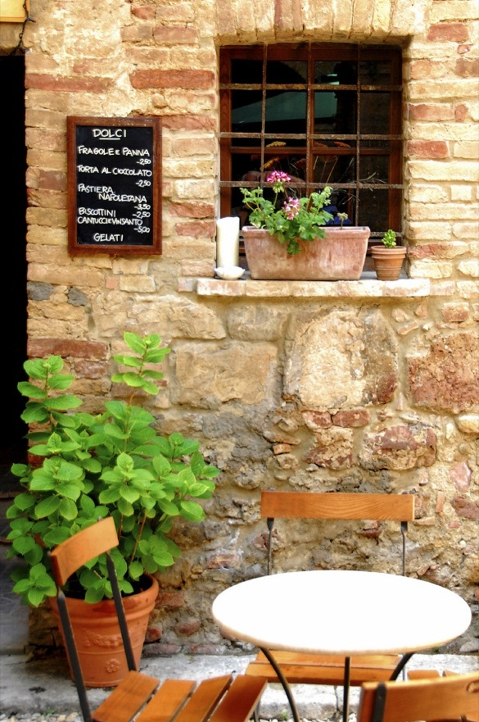
Northwind traders
Wie wij zijn
Over ons
Dit is de plek om uw producten of diensten te presenteren. Als u maar een paar seconden zou hebben om uw producten of diensten bij iemand aan te prijzen, wat zou u dan zeggen?
Contact opnemen
Telefoon: [Telefoonnummer]
E-mail: [E-mailadres]
Web: [Website]
Typ een onderschrift voor uw foto
Hoe gaat u met dit sjabloon aan de slag?
U kunt deze nieuwe, professionele brochure kant-en-klaar gebruiken of deze eenvoudig aanpassen.
Door het gehele sjabloon verspreid staan tips om u op weg te helpen.
Als u tiptekst (zoals deze) te vervangen door uw eigen tekst, hoeft u deze alleen maar te selecteren en uw eigen tekst in te voeren.
Als u foto's in de brochure te vervangen, selecteert u een afbeelding en verwijdert u deze. Vervolgens gebruikt u het pictogram Afbeelding invoegen in de tijdelijke aanduiding om uw afbeelding in te voegen.
Als u het logo te wijzigen in uw eigen logo, selecteert u de afbeelding ‘vervangen door LOGO’ en kiest u Afbeelding wijzigen op het tabblad Opmaak zonder Hulpmiddelen..
Bedrijfsnaam
Ondertitel brochure of bedrijfsslogan
Adres
Plaats, Postcode
Notes:
U wijzigt deze brochure door onze voorbeeldinhoud te vervangen door uw eigen inhoud. Als u liever met een lege dia begint, drukt u op de knop Nieuwe dia op het tabblad Start om een nieuwe pagina in te voegen. Voer vervolgens uw tekst en afbeeldingen in de lege tijdelijke aanduidingen in. Als u meer tijdelijke aanduidingen voor titels, ondertitels of tekst nodig hebt, kopieert u de bestaande tijdelijke aanduidingen en versleept u de nieuwe naar de juiste positie.

Slide 2
U denkt dat het moeilijk is om zo'n mooi document als dit te maken?
Dan hebt u het mis! De tijdelijke aanduidingen in deze brochure zijn al voor u opgemaakt.
“Doe nou niet zo verlegen! Laat ze maar zien hoe geweldig u bent! Dit is dé plek voor een vurige aanbeveling van uzelf.”
Typ een ondertitel voor uw foto
Vergeet niet om details over uw producten en diensten te geven, en hoe u zich onderscheidt van de concurrentie.
Onze producten en diensten
U zou een lijst met opsommingstekens kunnen invoegen met producten, diensten of belangrijke voordelen van een samenwerking met uw bedrijf. Of vat uw sterke punten samen in een paar beknopte alinea's.
We weten wel dat u nog wel uren door zou kunnen gaan met vertellen hoe goed uw bedrijf is. (En dat neemt niemand u kwalijk, want u bent ook geweldig.) Maar denk er wel aan dat dit marketing is - als u de aandacht van iemand wilt trekken, moet u het kort, vriendelijk en leesbaar houden.
Zorg ervoor dat u precies krijgt wat u wilt
Wat zet u zoal in een brochure?
Voer uw eigen tekst in zodat uw bedrijf en uw diensten er stralend uitzien!
Hier zijn een paar ideeën…
Hebt u speciale bedrijfskleuren of lettertypes?
Deze plek is ideaal voor een overzicht van uw doelstellingen. U zou de rechterkant kunnen gebruiken om in het kort te vertellen wat u onderscheidt van de rest en in het midden een kort succesverhaal kunnen plaatsen.
(Zorg er wel voor dat u foto's kiest die de sterke kanten van uw bedrijf laten zien. Foto's behoren een positief beeld te schetsen.)
Geen probleem! Kopieer ze gewoon en sleep ze naar hun plaats.

